Slide 1
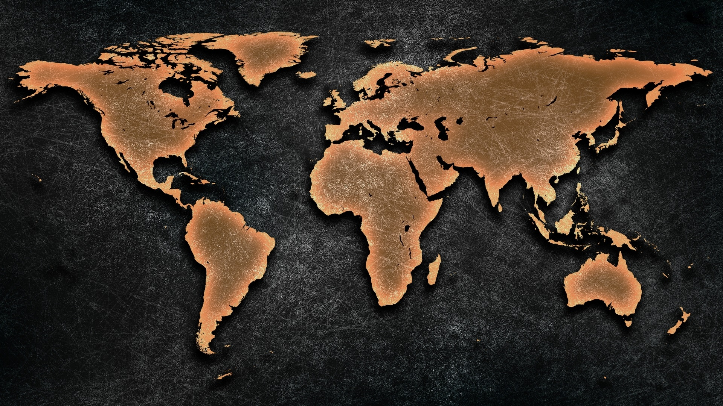
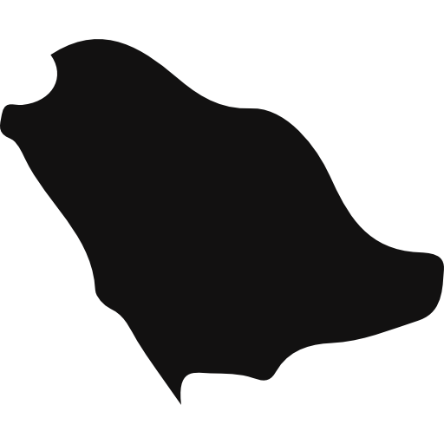
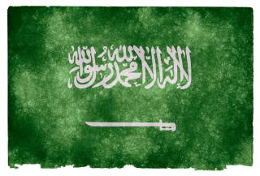
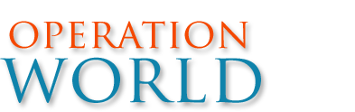
Gebet für die Welt
Saudi Arabien
Bevölkerung: 26,2 Millionen Einwohner
Religion: Islam: 92% | Christen: 5,4% (0,3% Evangelikale)
Volksgruppen: 42 davon 62% unerreicht

Slide 2
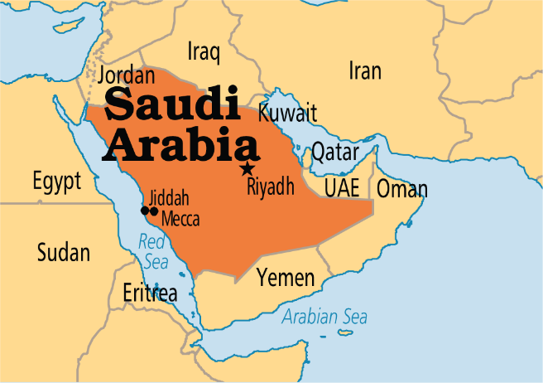
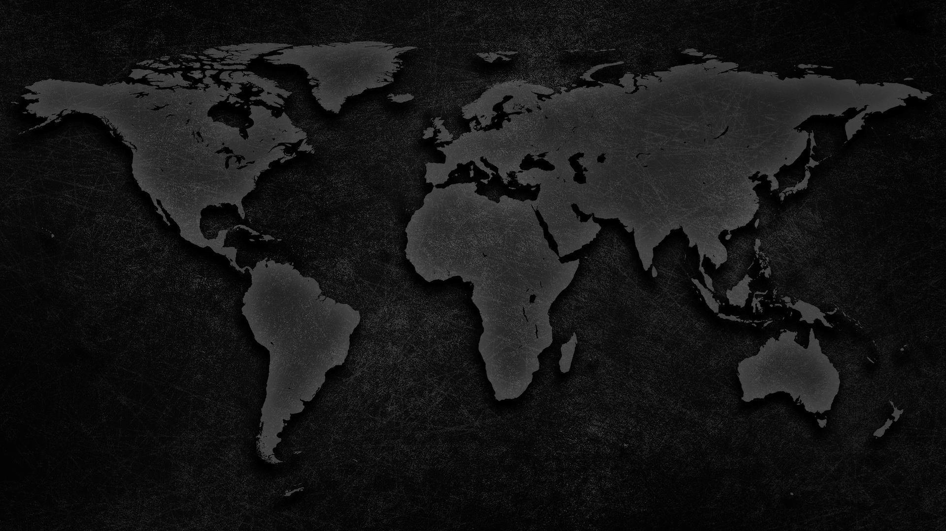
Saudi-Arabien ist Geburtsort und Festung des Islam. Von Mekka aus werden über eine Milliarde Menschen beeinflusst und Kulturen welt- weit geprägt. Jährlich werden Milliarden Dollars in die weltweite Ausen- wirkung des Islam investiert. Ein geistlicher Durchbruch für Christus hier würde die Welt verändern. Jährlich kommen über 2 Mio., um die Reise nach Mekka anzutreten. Betet, dass die, die nach Gott suchen, den Christus erfahren.
Menschenrechte und Religionsfreiheit werden nirgendwo derart beschnitten, wie in SA. Nicht-Islamische Religionsausübung ist verboten, Frauen unterliegen starken Restriktionen und Ausländer werden konstant überwacht. Christen erleiden besondere Verfolgung. Betet für Weisheit, Kraft und Mut für die christliche Gemeinde zusammenzustehen!
Die Politik des Landes steht in der Spannung zwischen Freiheitsinteressen der einen und den Erwartungen strikterer islamischer Gesetzgebung der anderen. Auch Realitäten, die im Islam nicht existieren dürfen, wie HIV, Alkohol-/Drogenmissbrauch und sexuelle Unmoral sind für die Regierung schwer zu begegnen. Ausländer können hier einen besonderen Dienst tun.
Saudis, die zum Glauben an Jesus kommen, müssen die Todesstrafe erwarten. Dennoch suchen immer mehr nach der Wahrheit und finden Jesus! Heute gibt es in jeder Stadt Gläubige und viele Saudis lernen Jesus im europ. Ausland kennen. Betet für Mut!

Slide 3
شكرا
[Arabisch „shukran“: Danke!]

Slide 4
All Rights Reserved by their respective owners
Information and Country Map: © 2016 Operation World (www.operationworld.org) Country Flag: © 2016 Nicolas Raymond (www.freestock.ca)
Country Icon: designed by Freepik (www.freepik.com)

